Slide 1
3.6 聚合方法
3.6.1 引言 3.6.2 本体聚合
3.6.3 溶液聚合 3.6.4 悬浮聚合
3.6.5 乳液聚合 3.6.6 各种聚合方法的比较

Slide 2
3.6.1 引 言
单体本身，加入（或不加）少量引发剂的聚合
单体本身，加入（或不加）少量引发剂的聚合
本体聚合
溶液聚合
悬浮聚合
乳液聚合
将单体和引发剂溶于适当溶剂中进行的聚合
将单体和引发剂溶于适当溶剂中进行的聚合
单体以液滴状悬浮于水中的聚合，体系主要由单体、引发剂、水和分散剂四组分组成
单体以液滴状悬浮于水中的聚合，体系主要由单体、引发剂、水和分散剂四组分组成
单体在水中以乳液状态进行的聚合，体系主要由单体、引发剂、水及乳化剂等组成

Slide 3
3.6.2 本体聚合
无介质，只有单体本身，
在引发剂或光、热、辐射能等作用下聚合。
有时可能加入少量颜料、增塑剂、润滑剂、
分子量调节剂等助剂。
按聚合物能否溶解于单体，
  均相聚合，苯乙烯、甲基丙烯酸甲酯、乙酸乙烯酯等的聚合物能溶于各自单体中，
  非均相聚合，氯乙烯、丙烯腈、乙烯、偏二氯乙烯等的聚合物不溶于各自单体中。

Slide 4
本体聚合的优点
产品杂质少、纯度高、透明性好，尤其适于制
板材、型材等透明制品。
自由基，离子聚合都可选用本体聚合。早期丁
钠橡胶的合成属阴离子本体聚合。在络合
引发剂作用下，丙烯可进行液相本体聚合。
气态、液态及固态单体均可进行本体聚合，
其中液态单体的本体聚合最为重要。
本体聚合适于实验室研究。例如单体聚合能力
的鉴定，聚合物的试制、动力学研究及共聚
竞聚率的测定等。

Slide 5
本体聚合的缺点
关键问题是反应热的排除。烯类单体聚合热约为55～95 kJ／mol。聚合初期，转化率不高，体系粘度不太大，散热尚不困难。但当转化率提高，体系粘度增大后，散热困难，加上自加速效应，放热速率提高。如散热不良，轻则造成局部过热，使分子量分布变宽，；严重的则温度失控，引起爆聚。
由于此缺点，本法的工业应用受到一定的限制，不如悬浮及乳液聚合应用广泛。

Slide 6
本体聚合的改进
采用两段聚合：第一阶段（预聚）较低转化率（10％～40％不等），可在较大的釜中进行。
第二阶段，以较慢速率进行，或进行薄层（如板状）聚合。
近二十年来，氯乙烯的本体聚合越来越受到重视，技术上已有突破，已实现工业化生产·本体法聚氯乙烯树脂产品纯净（与悬浮法和乳液法相比，不含有分散剂，乳化剂的残余），因此具有很好的抗水性、耐热性及透明性，该法又具有无废水，不需干燥，操作费用较低等特点。

Slide 7
聚甲基丙烯酸甲酯
(有机玻璃板材) (均相体系)
使用BPO或AIBN为引发剂。第一阶段在90～95℃预聚合至转化率10％左右，得粘稠浆液，然后浇模分段升温聚合，一般从40～45℃起，慢慢升温，后期温度达90℃左右(需历时数天)，最后脱模成有机玻璃板材
聚苯乙烯(均相体系)
使用BPO或AIBN为引发剂(也可热聚合)。第一阶段于在80～85℃预聚合至转化率30％～35％，然后流入聚合塔。温度从100℃递增到220℃聚合，最后熔体挤塑造粒。

Slide 8
聚氯乙烯(沉淀聚合)
第一阶段在立式聚合釜中预聚到转化率7％～11％，形成种子粒子(颗粒骨架)。第二阶段在卧式釜中继续沉淀聚合达70～80％转化率后，停止聚合。脱除未反应单体，最后以粉状出料
高压聚乙烯(气相本体，非均相体系)
用管式或釜式反应器连续聚合。压力150～250MPa，温度170～200℃，以微量氧为引发剂。单体转化率约为15％～30％，最后熔体挤塑造粒

Slide 9
低压聚乙烯(气相本体，非均相体系)
流动床反应器中聚合。压力2MPa左右，温度85～110℃，以二茂铬或三苯基硅烷酸酯等为引发剂(以脱水硅胶为载体)。单体转化率约2％，得粉状树脂，经造粒或直接包装产品
聚丙烯(液相本体、凝浆法)
以TiCl₃-AlCl₃为引发剂，AlEt₂Cl为助引发剂，温度：15～80℃，压力：1.7～3.8MPa(聚合温度下丙烯的饱和蒸气压)，以氢为分子量调节剂。聚合液在反应器中平均停留1～4小时，聚合物凝浆含固量约30％～60％。分离掉单体后，用异丙醇－庚烷萃取后再经干燥混炼，挤出造粒得粒状树脂，立构规整度大于95％

Slide 10
3.7.3 溶液聚合
单体和引发剂溶于适当溶剂中进行的聚合方法。
均相溶液聚合----聚合物能溶于溶剂中时，
如丙烯睛在DMF中的聚合；
非均相溶液聚合----聚合物不溶于溶剂而析出
时，如丙烯腈的水溶液聚
合。

Slide 11
溶液聚合与本体聚合法相比
粘度较低----混合和传热较容易，温度易控制，较少自加速效应，可避免局部过热。
在实验室，常用此法进行聚合机理及动力学研究
使用溶剂----单体浓度低，聚合速率相对较慢，还可能发生向溶剂的链转移，
  产物的分子量一般也较低；
  要获固体产物时，需除去溶剂，回收费用较高；
  除尽聚合物中残余溶剂较困难；
  除尽溶剂后，固体聚合物从釜中出料也较困难。
工业上溶液聚合多用于聚合物溶液直接使用的场合如涂料、粘合剂、合成纤维纺丝 液、浸渍剂等

Slide 12
溶剂的选择极为重要
溶剂的链转移常数C_{S，}
  C_{S} 值较大时，链自由基较易发生向溶剂的
  转移而导致产物平均分子量的下降
溶剂对聚合物的溶解性能
  良溶剂构成均相体系
  非溶剂（沉淀剂）构成非均相体系，自加速现象显著
其他要考虑的因素

Slide 13
离子及配位聚合的溶剂选择
首先应考虑其溶剂化能力，溶剂的性质对活性种离子对的形态和活性的影响，这对聚合速率、产物的分子量及其分布、聚合物的微结构都有重要的影响。
其次，再考虑溶剂的链转移能力等。
离子型溶液聚合工艺可分为
  溶液法(均相体系)----中压聚乙烯、聚丁二烯橡胶、聚异戊二烯橡胶、乙丙橡胶等常用溶液法
  “溶剂淤浆法”(聚合物不溶于溶剂而成淤浆)----低压聚乙烯、聚丙烯、丁基橡胶等常用淤浆法。

Slide 14
3.6.4 悬浮聚合
溶解有引发剂的单体在强烈搅拌下，以小液滴状态悬浮分散于水中进行聚合
单体液滴在聚合过程中逐渐转化为聚合物固体粒子。
单体与聚合物共存时，聚合物一单体粒子有粘性，为了防止粒子相互粘结，体系中常加有分散剂，使粒子表面形成保护膜。
悬浮聚合体系一般由单体、油溶性引发剂、水及分散剂四个基本组分组成。

Slide 15
悬浮聚合的机理
与本体聚合相似，一个小液滴相当于本体聚合的一个单元。
按聚合物在单体中的溶解情况，
  均相聚合（如St、MMA等），常得透明珠体，
  非均相聚合（如VCl聚合）。得不透明的粉未。

Slide 16
悬浮聚合产物的粒径在0.01～5 mm范围
  粒径在 1 mm 左右的也称珠状聚合，
  在 0.01 mm 以下的又称分散聚合。
  粒径大小与搅拌强度、分散剂的性质与用量等有关。
聚合结束后，回收未反应的单体，聚合物经洗涤、分离、干燥后，即得珠状或粉未状产品。

Slide 17
悬浮聚合的优点与缺点
优点有
  粘度较低
  简单安全
  聚合热易除去
  分子量及其分布较稳定
  产物分子量一般比溶液法高
  后处理工序比溶液法及乳液法简单
缺点是产品中附有少量分散剂残留物

Slide 18
悬浮聚合的主要应用
生产聚氯乙烯、聚苯乙烯、聚甲基丙烯酸甲酯及有关共聚物、聚四氟乙烯、聚三氟氯乙烯及聚乙酸乙烯酯树酯等。
若分散剂用量较多，可获得静置后颗粒不沉降的聚合物分散液（如聚乙酸乙烯酯分散液），可直接用作粘合剂。
近来，出现了所谓的“反相悬浮聚合”。
把单体溶于水溶液中被搅拌成小液珠，
用不溶解单体的有机溶剂作为分散介质，
该种体系也常称为“有机相中的悬浮聚合”。

Slide 19
(2) 悬浮聚合的成粒机理及影响因素
VCl、St、MMA等许多烯类单体在水中溶解很小，可看作不溶于水。搅拌时，剪切力使单体液层分散成液滴。
搅拌强度越大，生成的粒子越小。界面张力使单体液滴成珠状，并使相互接触的小液滴凝聚成大液滴。
在一定的搅拌强度和分散剂浓度下，大小不等的液滴通过一系列的分散和结合过程，构成一定的动平衡，最后得到大小较均匀的粒子。
由于反应器中各部分的剪切力不同，所以粒子大小仍有一定的分布。

Slide 20







图3-9 悬浮聚合中的成珠过程示意图
无机物的分散作用
不稳定的分散状态
不稳定的分散状态
稳定的分散状态
搅拌
搅拌
粘合
分散
有机物的分散作用

Slide 21
分散剂很重要
若停止搅拌，液滴将聚集变大，最后仍与水分层因此单靠搅拌形成的液一液分散是不稳定的。
加之聚合到一定程度后，单体液滴中溶有或溶胀有一定量聚合物，就变得发粘起来。此时，两液滴碰撞时，往往会粘结在一起，搅拌反而促进粘结，最后会成一整块。
为此，必须加入适量的分散剂，以便在液滴表面形成一层保护膜，以防粘结。
  水溶性有机高分子物质
  不溶于水的无机粉末

Slide 22
① 水溶性有机高分子物质
作用机理是吸附在液滴表面形成保护膜
  起保护胶体的作用
  使表面张力或界面张力降低，使液滴变小
例如
部分水解的聚乙烯醇、明胶、羧甲基纤维素、蛋白质、淀粉、马来酸酐一苯乙烯共聚物、聚丙烯酸盐类等

Slide 23
② 不溶于水的无机粉末
呈粉末状吸附在液滴表面
起机械隔离的作用
例如MgCO₃、CaCO₃、BaCO₃、CaSO₄、磷酸钙、滑石粉、硅藻土、硅酸盐、高岭土及白垩

Slide 24
影响树脂颗粒大小和形态因素
搅拌强度
分散剂的性质及用量
水和单体的比例、反应温度、引发剂种类和用量、聚合速率、单体种类

Slide 25
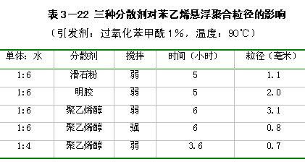

Slide 26
（3）悬浮聚合实例
① 氯乙烯的悬浮聚合
通用型PVC用本法生产，产量约占80％～85％。。国外 PVC的颗粒形态几乎全为疏松型，便于加工时对增塑剂的吸收。国内疏松型还只占一部分，多数为紧密型（“乒乓球”型）。
工业上实际配方较复杂，有时还可能加入pH调节剂、分子量调节剂、防粘釜剂及消泡剂等各种助剂。
聚合过程中，由单体的链转移反应决定分子量， 与引发剂浓度无关，仅决定于反应温度。按牌号不同，一般聚合温度在45～65℃范围，并控制在土0.2～0.5℃，以使分子量分布较均匀。

Slide 27
② 苯乙烯悬浮聚合
苯乙烯可在 85～90℃以 BPO为引发剂，以 PVA为分散剂进行悬浮聚合。一般反应8小时后，升温到100℃进行后期熟化3～4小时，使单体充分聚合（与氯乙烯悬浮聚合有明显差别）。
停止反应，再经分离、洗涤、干燥，即得 PS珠状产品。
也可使苯乙烯在150℃下用本法进行热聚合（不加引发剂）。

Slide 28
3.6.5 乳液聚合
概 述
乳液聚合的主要组分及其作用
乳液聚合机理
乳液聚合动力学

Slide 29
(1) 概 述
定义：在乳化剂及机械搅拌的作用下，单体在水中分散成乳状液进行聚合的方法
在本体、溶液及悬浮聚合中，能使聚合速率提高的一些因素，往往使产物分子量降低。但在乳液聚合中，因该聚合方法具有特殊的反应机理，速率和分子量可同时较高。
乳液聚合的粒径约为0.05～0.2 um，比悬浮聚合物( 0.05～0.2 mm )要小得多。
主要组分：单体、水、水溶性引发剂及乳化剂

Slide 30
乳液聚合的主要优点
以水为分散介质价廉安全。乳液的粘度低，且与聚合物的分子量及聚合物的含量无关，这有利于搅拌、传热及输送，便于连续生产；也特别适宜于制备粘性较大的聚合物，如合成橡胶等。
聚合速率快，产物分子量高，在较低温度下聚合。
适用于直接使用乳液的场合，如水乳漆、粘合剂、纸张、皮革及织物处理剂等。

Slide 31
乳液聚合的缺点
当需要固体聚合物时，乳液需经破乳（凝聚）、洗涤、脱水、干燥等工序，生产成本较高
产品中乳化剂等杂质不易除尽，影响电性能
乳液聚合多用于生产丁苯、丁腈及氯丁等合成橡胶，也广泛用于制造涂料、粘合剂及纸张和织物等的处理剂等，如 PVAc乳液、丙烯酸酯类涂料和粘合剂等。其它如糊状PVC树脂，苯乙烯、甲基丙烯酸甲酯、偏二氯乙烯等单体都可用此法聚合。

Slide 32
(2) 乳液聚合的主要组分及其作用
单体、分散介质（通常为水）、引发剂和乳化剂。
单体一般不溶或微溶于水，水与单体的重量比通常为70/30～40/60。
常用引发剂是过硫酸盐类、 H₂O₂等水溶性引发剂。有效温度为40～80℃。
合成橡胶生产中，常采用氧化还原引发体系，
  不溶于水的氢过氧化物
  溶于水的还原剂两个组分.
  分解活化能较低，聚合温度较低，如5～10℃。

Slide 33
乳化剂是乳液聚合的重要组分
它可以使互不相溶的油（单体）－水转变为相当稳定难以分层的乳液，该过程称为乳化。
乳化剂的乳化作用，在于它的
分子是由亲水的极性基团和疏
水的（亲油）非极性基团(一般
为烃基）构成的。
亲水基
亲油基
根据极性基团的性质，乳化剂可分为阴离子型、
阳离子型、两性型及非离子型四类。

Slide 34
乳液聚合最广泛使用的是
阴离子乳化剂
它们的极性基团为阴离子
如-COO⁻、-SO₄²⁻、-SO₃²⁻等；
非极性基团一般为C₁₁～C₁₇直链烷基或由C₃～C₈
的烷基与苯或萘基结合在一起组成。
常用的有：脂肪酸钠 RC0ONa（R：C₁₁～C₁₇）
十二烷基硫酸钠C₁₂H₂₅SO₄Na、
烷基磺酸钠RSO₃Na（R: C₁₁～C₁₆）、
烷基芳基磺酸钠如二丁基萘磺酸钠

Slide 35
乳液聚合破乳或稳定
阴离子乳化剂在碱性溶液中较为稳定，
若遇酸、金属盐、硬水等会形成不溶于水的酸或金属皂，使乳化剂失效。
利用该性质，可用酸或盐来破乳。
在乳液聚合配方中，则常加有pH调节剂如Na₃PO₄·12H₂O，以保证乳液呈碱性而稳定

Slide 36

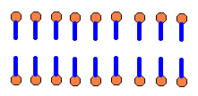
临界胶束浓度 ，简称CMC
在水中加入乳化剂后，水的表面张力急剧下降，
当乳化剂的浓度达一定值后，表面张力下降趋于平稳，此对乳化剂分子也开始由50～150个聚集在一起形成胶束
乳化剂开始形成胶束时的浓度称为临界胶束浓度 ，简称CMC（数值约0.01%～0.03%）
低浓度, 球形
直径约 4～5
高浓度, 棒形，长度约 100～300nm
直径约为乳化剂分子长度的两倍

Slide 37
胶束的数目和大小
无论胶束呈球状或棒状，胶束中乳化剂分子的疏水基团伸向胶束内部，亲水基团伸向水层
若乳化剂分子量为300，用量为 30 g/L，
  则每cm³水中约含有6 x 10¹⁹个乳化剂分子。
  大多数乳液聚合体系乳化剂浓度约为
  2%～3%，超过 CMC值有 1～3个数量级，
  因此大部分乳化剂处于胶束状态，胶束的数目和大小则取决于乳化剂的量。

Slide 38
乳液聚合体系中的单体
极少量单体溶于水中，其溶解度很小，在室温时
如苯乙烯、丁二烯、氯乙烯、MMA 及乙酸乙烯酯
0.07、 0.8、 7、 16、 25 g／L
少部分单体进入胶束的疏水层内，此称为增溶。
  例如苯乙烯可增溶到1％～2％。
  增溶了单体，体积增大, 4 ～ 5 nm ～ 6 ～ 10 nm。
大部分单体则经搅拌而分散成细小液滴，其尺寸取决于搅拌强度，一般不小于 1000 mm。液滴周围吸附有一层乳化剂分子，使乳液得以稳定。

Slide 39
乳化剂的作用
典型的乳液聚合体系中，
  胶束浓度约为 10¹⁷～10¹⁸个/cm³，
  单体液滴数约为 10¹⁰～10¹²个/cm³，
  可见胶束数比单体液滴数要多得多
乳化剂的作用为
  降低界面张力，有利于单体分散成细小液滴
  吸附在液滴表面形成保护膜，使乳液得以稳定
  增溶作用，使部分单体溶于胶束内。

Slide 40
(3）乳液聚合机理
聚合场所
成核机理
聚合过程

Slide 41
① 聚合场所
乳液聚合使用水溶性引发剂，在水中分解产生自由基，将在何种场所引发单体聚合?
聚合前，
  大部分乳化剂形成胶束，直径约 4～5 nm，
  数约10¹⁷-10¹⁸个/cm³，比表面积10¹⁵ cm²/cm³,
  大部分单体分散成液滴，直径约 1000 nm，
  数约10¹⁰-10¹²个/cm³，比表面积10⁴ cm²/cm³；
  极少量的单体及乳化剂以分子状态溶于水中。

Slide 42
引发剂在水相中产生自由基，扩散进入单体液滴的几率比进入胶束的几率要小得多。实验证实，单体液滴中形成的聚合物量极少(～1％），说明单体液滴不是主要聚合场所。
聚合发生在胶束内。
  高得多的比表面积，有利于捕捉自由基，
  胶束内单体浓度较高（相当于本体单体浓度），
  是油溶性有机单体和水溶性引发剂相遇的场所，
此时体系中含有三种粒子：单体液滴、发生聚合的胶束----成聚合物乳胶粒，及未发生聚合的胶束。
随聚合的进行，水相单体进入胶束，单体液滴中的单体又重复溶解到水中。

Slide 43
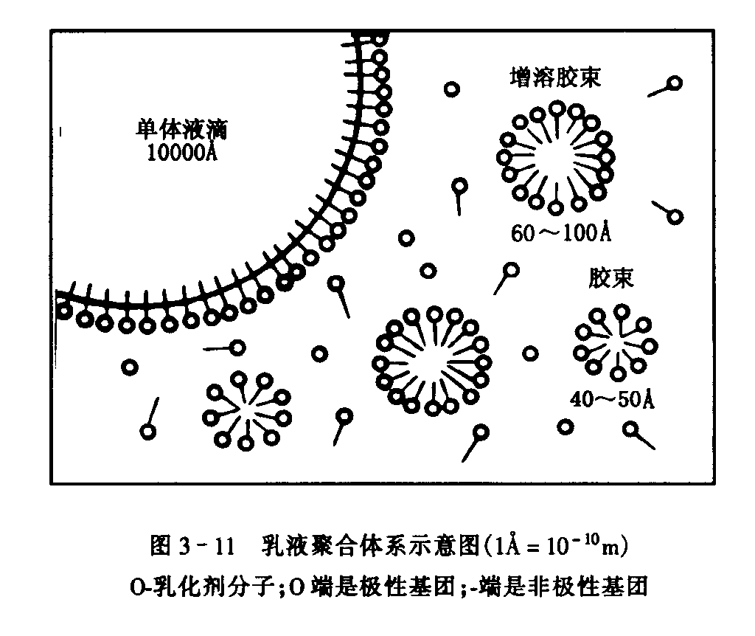

Slide 44
② 成核机理
两种可能的成核机理
胶束成核----初级自由基或水相中形成的短链自由基由水相扩散进入胶束引发增长
均相成核----水相中形成的短链自由基从水相中沉淀出来后，吸附了乳化剂而稳定增长
两种成核过程的相对重要性，取决于单体在水中的溶解性和乳化剂的浓度。单体水溶性大及乳化剂浓度低时，有利于均相成核，如乙酸乙烯酯的乳液聚合，反之则有利于胶束成核。如苯乙烯的乳液聚合。

Slide 45
③ 聚合过程
乳胶粒生成期（成核期）-----聚合速率增加
  乳胶粒数增加；单体液滴不变；胶束数减少
  胶束全部消失是该阶段结束的标志, (C=2-15%)
  10¹⁷-10¹⁸个/cm³----10¹⁴-10¹⁵个/cm³，0.1%乳胶粒。
恒速期 ----- 乳胶粒 (6-10----50-100nm, C=15-80%)
  胶束消失起到单体液滴消失为止
  乳胶粒数恒定，聚合速率也恒定
降速期 ----- 乳胶粒 (50-200nm )
  单体浓度减少，速率逐渐减少

Slide 46
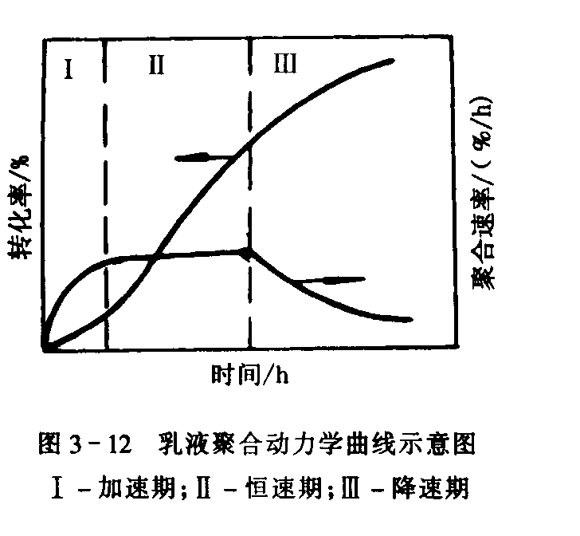

Slide 47

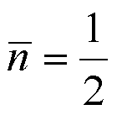
(4) 乳液聚合动力学
分析一个乳胶粒内的情况
  一个自由基，增长反应
  二个自由基，终止
  一个自由基，或没有自由基
乳液聚合的链自由基系在
隔离状态下进行链增长。
长达10～100秒
仅约10^{－3}秒

Slide 48


乳液聚合动力学
0.5时， 1升乳胶粒中的自由基浓度
恒速阶段乳胶粒个数浓度，个/cm³
乳胶粒的摩尔浓度
R_{p}＝k_{p}N [M] ×10³／2N_{A}

Slide 49
R_{p}＝k_{p}N [M] ×10³／2N_{A}
第Ⅰ阶段
第Ⅱ阶段
第Ⅲ阶段
讨论的是理想状态， 大于或小于0.5 都可能存在
乳液聚合速率R_{p}取决于乳胶粒数N ，与引发速率无关
典型的，N 可高达 10¹⁴／cm³，因而可达10⁻⁷mol/L，
乳胶粒内单体浓度可达 5 mol/L左右。

Slide 50

② 聚合度
对一个乳胶粒来说
r_{i} ＝R_{i}／N r_{p} ＝k_{p}［M］
则聚合物的平均聚合度为
若有链转移反应时
X_{n} = r_{p} / (r_{i} + Σr_{tr}) r_{tr} = k_{tr} [XA]
[XA]为链转移剂如单体、溶剂、分子量
调节剂等的浓度。

Slide 51
可同时提高速率和聚合度
乳液聚合的平均聚合度与乳胶粒数N有关，也与引发速率有关
乳液聚合时，可在恒定的引发速率下，用增加乳胶粒数的方法可同时提高速率和聚合度，导致聚合速率快，同时聚合度高

Slide 52
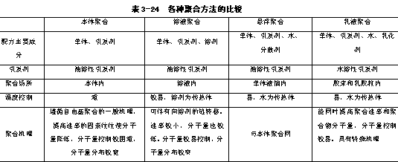
3.6.6 各种聚合方法的比较

Slide 53
